Slide 1
Bienvenue aux membres de l’association du Lac à la Truite 1985-2013

Slide 2
Lac à la Truite
Résultats des analyses

Slide 3
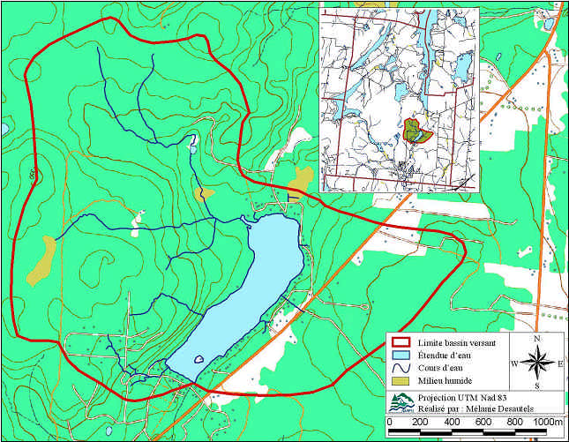
Bassin versant du lac à la Truite

Slide 4
Caractéristiques physiques du lac à la Truite
Périmètre du lac 3,5 km
Temps de séjour 8½ mois
Profondeur moyenne 5,3 m
Profondeur maximale (fosse) 15,3 m
Source : RAPPEL, 2004; FAPEL-FAUNE, 1990.

Slide 5
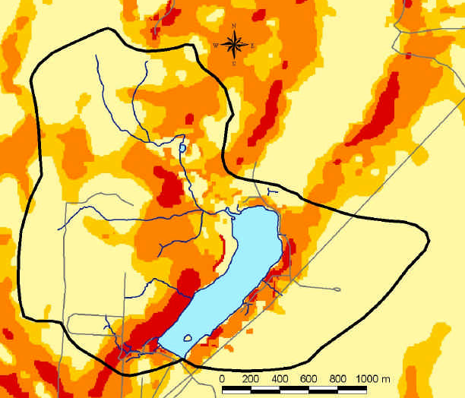
Pentes du bassin versant

Slide 6
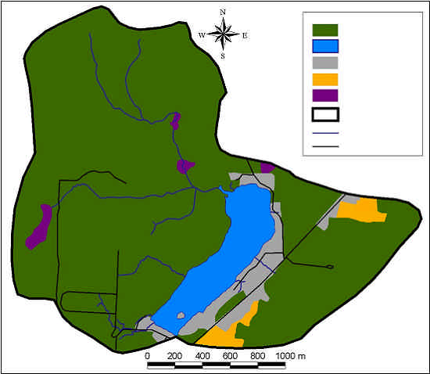
Utilisation du sol
83,5%
5,6%
2,1%
8,5%

Slide 7
Historique des plantes aquatiques
En 1951,peu de végétaux aquatiques ont été recensés et il s’agissait en majorité de joncs.
43 ans plus tard,
Un second inventaire, en août 1994. On observe alors que le
recouvrement moyen par les plantes aquatiques, entre la rive et une distance de 10 à 15 m de celle-ci, atteint 45 %.

Slide 8
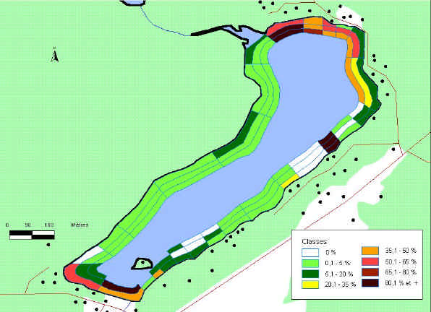
Dispersion des plantes aquatiques

Slide 9
Types de lacs
Paramètres | Lac oligotrophe | Lac mésotrophe | Lac eutrophe
Morphologie | Lac profond | Lac moyennement profond | Lac peu profond
Transparence | Grande > 6 | Moyenne 3 à 6 | Faible < 3
Chlorophylle A (microgramme/litre) | < 2,5 | 2,5 à 8 | > 8
Phosphore total (microgramme/litre) | < 10 | 10 à 20 | > 20

Slide 10
Lac oligotrophe
Un lac oligotrophe est un lac jeune.
Eaux transparentes, bien oxygénées et pauvres en nutriments.
Faible production de végétaux aquatiques.

Slide 11
Lac mésotrophe
Lac à un niveau intermédiaire de vieillissement.
Apparition de plantes aquatiques
Eau moins transparente
Réchauffement de l’eau

Slide 12
Lac eutrophe
Lac en fin de vie
Riche en nutriments et en végétaux aquatiques.
Modification des communautés animales.
Accroissement de la matière organique.
Déficit d’oxygène dans les eaux profondes.
Dernière étape avant la transformation en tourbière

Slide 13
Données physico-chimiques de l’eau récoltée à la fosse du Lac à la Truite
Paramètres | 1973 | 1974 | 1982 | 1990 | 1994 | 1996 | 1997 | 1998 | 1999 | 2000 | 2001 | 2003 | 2012 | 2013
Transparence (m) | 1.8 | 3.1 | 3 | 4.3 | 3.6 | 3.3 | 2.7 | 3.3 | 4.1 | 3.1 | 4.7 | 4.5 | 4.5 | 3.6
Chlorophyle A Micro gr/litre | --- | --- | --- | --- | --- | 2.1 | 4.7 | 3.2 | 2.9 | 3 | --- | --- | --- | 2.47
Phosphore Total Micro gr/litre | --- | --- | --- | --- | 46.5 | 17.5 | 32 | 29.5 | 7.6 | 11.1 | 9.3 | 11 | 12 | 10
pH | 6.7 | 7.1 | 5.8 | 7.5 | 7.6 | --- | --- | --- | 7.8 | --- | --- | --- | --- | ---
Température Surface (°C) | 22.2 | 30 | 20.3 | --- | --- | --- | 23 | 23 | 23.5 | 20.8 | 25 | 21 | --- | ---
Température Fosse (°C) | 6.7 | 6.7 | 4 | --- | --- | --- | 6 | 6 | 6 | 6 | 4 | 6 | --- | ---

Slide 14
Critères de qualité de l’eau
Paramètres | Critères | Impact
Phosphore total | Moins de 20 micro gr / litre | cours d'eau s'écoulant vers des lacs dont le contexte environnemental n'est pas problématique. Vise à éviter la modification d'habitats dans ces lacs. Vise à limiter la croissance d'algues et de plantes aquatiques
 | Moins de 30 micro gr / litre | Vise à limiter la croissance excessive d'algues et de plantes aquatiques dans les ruisseaux et les rivières.
Coliformes fécaux | Moins de 200 unités de coliformes fécaux / 100 ml d’eau | S’applique aux activités de contact primaire comme la baignade et la planche à voile.
 | Moins de 1000 unités de coliformes fécaux / 100 ml d’eau | S’applique aux activités de contact secondaire comme la pêche et le canotage.

Slide 15
Coliformes fécaux 2013 Critère de baignade: moins de 200
Date échantillonage | Plage | Tributaire de l’Épervière | Chemin du Lac à la Truite
19 juin 2013 | 8 | 5 | Moins de 2
14 juillet 2013 | 7 | Moins de 2 | 2
14 août 2013 | À venir | À venir | À venir

Slide 16
Phosphore 2013 Idéalement moins de 20 microgrammes / litre
Date échantillonnage | Échantillonné à la Fosse
19 juin 2013 | 13
14 juillet 2013 | 7
14 août 2013 | À venir

Slide 17
Chlorophyle 2013 Idéalement moins de 20 microgrammes / litre
Date échantillonage | Échantillonné à la fosse
19 juin 2013 | 2.52
14 juillet 2013 | 2.42
14 août 2013 | À venir

Slide 18
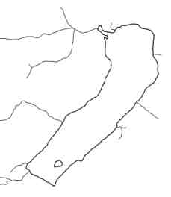
Zone d’accumulation sédimentaire importante
De 130 cm à plus de 250 cm d’accumulation

Slide 19
Recommandations:
S’assurer que l’entretien des fossés.
Stabiliser les talus.
Protéger le milieu humide.
Canaliser l’eau dans les capteurs à sédiment.
Vérifier l’efficacité des fosses septiques.
Renaturalisation des rives.

Slide 20
Artificialisation des rives
En 1988, 60% des rives étaient artificialisées.
En 1999, 44% des rives étaient artificialisées.

Slide 21
Utilisation du sol
83,5%
5,6%
2,1%
8,5%

Slide 22
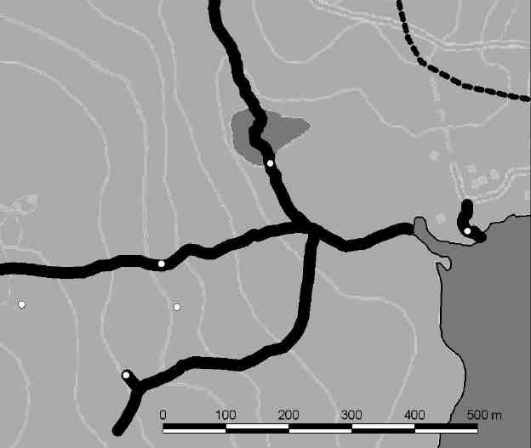
Tributaires et marécages
Ruisseau Garneau

Slide 23
Utilisation du sol
83,5%
5,6%
2,1%
8,5%

Slide 24
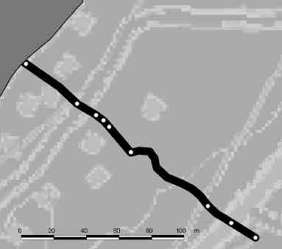
Ruisseau de l’Épervière

Slide 25
Utilisation du sol
83,5%
5,6%
2,1%
8,5%

Slide 26
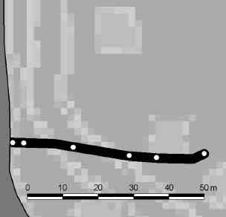
Ruisseau du chemin du Lac-à-la-Truite

Slide 27
Utilisation du sol
83,5%
5,6%
2,1%
8,5%

Slide 28
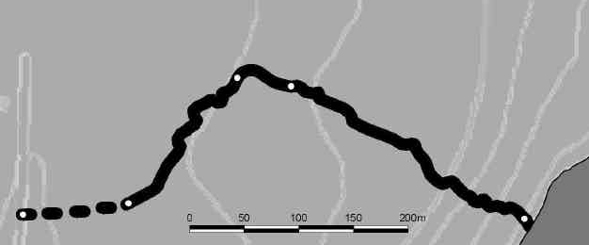
Ruisseau des Concessions

Slide 29
Utilisation du sol
83,5%
5,6%
2,1%
8,5%

Slide 30
Ruisseau 2

Slide 31
Utilisation du sol
83,5%
5,6%
2,1%
8,5%

Slide 32
Ruisseau Fleur-de-Mai

Slide 33
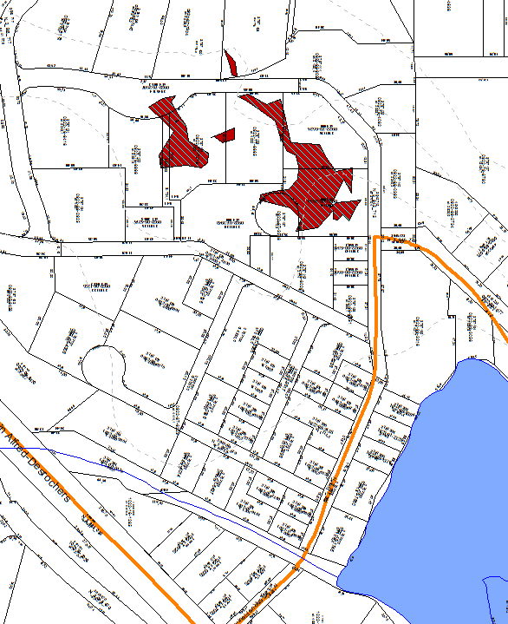
Marécage Fleur-de-Mai

Slide 34
Réalisations de l’association
Fondation de l’association 18 août 1985.
Programme des lacs pour la classification des fosses septiques.
Classification des rives.
Côté nord désigné zone de conservation.
Programme de régénération des rives (6000 arbustes plantés).
Construction de capteurs à sédiment tout autour du lac.
Obligation d’avoir des toilettes à faible débit.
Pavage des accotements sur Alfred-Desrochers.

Slide 35
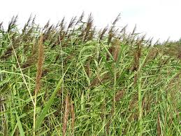
Phragmite

Slide 36
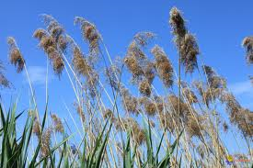
Phragmite

